Slide 1


Il supporto psicologico e le complicanze post-operatorie dalla teoria a una proposta di implementazione
dott. pietro ramella
équipe dott.ssa Lilia bertolani
Ist. clinico beato matteo – Vigevano (PV)

Slide 2
Introduzione
Gli individui affetti da obesità → stigma sociale, caratteristiche psicologiche (disregolazione emotiva, personalità, depressione, ansia)
Le caratteristiche psicologiche portano a diversi livelli di stress nei pazienti post-bariatrici (Koball et al., 2016).
Sebbene la qualità di vita mentale possa migliorare dopo la chirurgia bariatrica, le complicanze (e il loro timing) possono ostacolare questo miglioramento (Karlsson et al., 1998)
I pazienti che presentano complicanze chirurgiche riportano livelli significativamente ridotti di qualità di vita fisica e mentale - ansia e umore (Ho et al., 2018; Pinto et al., 2016; Vincent et al., 2016) a prescindere dal calo ponderale (Benedix., 2017; Coblijn et al., 2016; Chang et al., 2014).

Slide 3
Diversi fattori psicologici, possono avere un impatto significativo sul modo di affrontare eventi stressanti come un intervento chirurgico, Il possesso di skills e il livello di supporto multidisciplinare modera questo impatto. (Brewin et al., 2003; Roesch et al., 2001; Schwarzer et al., 1991).
Il supporto psicologico (strategie di coping, dimensione comportamentale) prima dell'intervento e nelle prime fasi del ricovero sono quindi fondamentali (Archer et al., 2019; Moorthy et al., 2017; Pinto et al., 2016; Tsimopoulou et al., 2015; Gardner et al., 2005; Vincent et al., 1993).
Lo stress traumatico postoperatorio può verificarsi in circa il 20% dei pazienti (PTSD vs illness-induced PTSD), e interventi psicologici precoci mirati allo stress acuto (in particolare protocolli di Prolonged Exposure – PE) si associano a un ridotto rischio di progressione verso il PTSD (El-Gabalawy et al., 2019; Rothbaum et al., 2012).
Ad oggi non sembrano esistere in letteratura protocolli psicologici evidence-based per la gestione pre e post-operatoria delle complicanze chirurgiche in ambito bariatrico.
Notes:
Rothbaum, B. O., Kearns, M. C., Price, M., Malcoun, E., Davis, M., Ressler, K. J., ... & Houry, D. (2012). Early intervention may prevent the development of posttraumatic stress disorder: a randomized pilot civilian study with modified prolonged exposure. Biological psychiatry, 72(11), 957-963.

Slide 4
La DBT: una proposta di intervento
La DBT (Dialectical Behavior Therapy - Linehan, 2025) – dialettica tra strategie di accettazione e cambiamento (verità opposte possono coesistere).
Prevede una dialettica tra skills e moduli che potrebbero rivelarsi efficaci all'interno di questo contesto sia in fase pre che post-operatoria.

Slide 5

SKILLS TRAINING STANDARD
Regolazione
emotiva
Mindfulness
Cambiamento
Accettazione
Efficacia nelle relazioni
Tolleranza della crisi

Slide 6



Pre e post-operatorio: SKILLS TRAINING adattato
MINDFULNESS
- Focalizzare la mente sul momento presente;
- Evitare la modalità pilota automatico e i giudizi inefficaci
GESTIONE
DELLA CRISI
- Sopravvivere alle situazioni di crisi senza farle peggiorare
- Aumento dell’accettazione radicale
REGOLAZIONE
EMOTIVA
- Comprendere e dare un nome alle emozioni
- Risposte emotive più efficaci
Riduzione vulnerabilità
di base

Slide 7
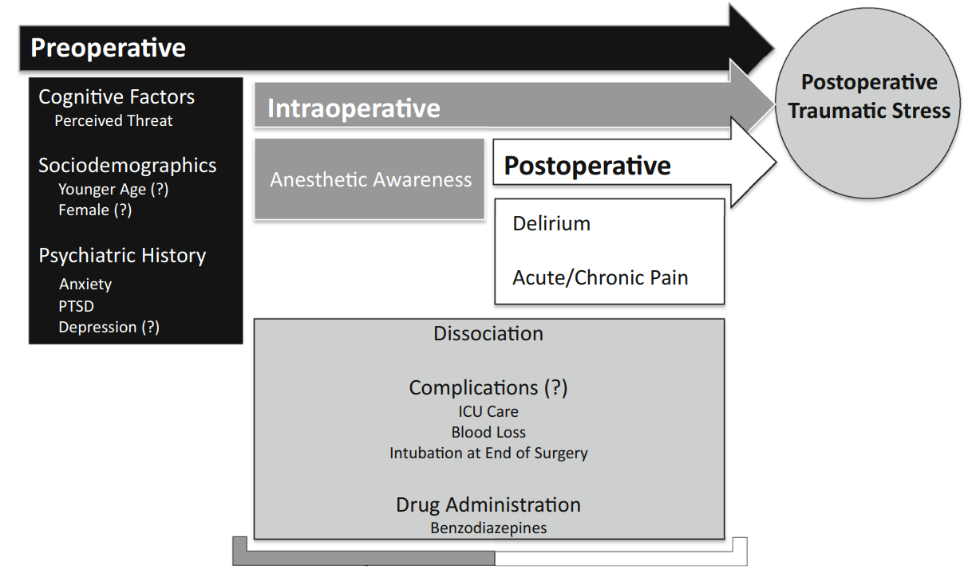
Complicanze post-operatorie e trauma
El-Gabalawy et al., 2019
Notes:
El-Gabalawy, R., Sommer, J. L., Pietrzak, R., Edmondson, D., Sareen, J., Avidan, M. S., & Jacobsohn, E. (2019). Post-traumatic stress in the postoperative period: current status and future directions. Canadian Journal of Anesthesia/Journal canadien d'anesthésie, 66(11), 1385-1395.

Slide 8
Post-operatorio: DBT-PE (Esposizione Prolungata)
Inserimento della Prolonged Exposure nella DBT standard
Sedute di PRE ESPOSIZIONE
Valutazione del trauma, commitment, pianificazione skills
Psicoeducazione
Seduta facoltativa con partner o familiare
Sedute di ESPOSIZIONE
Esposizione immaginativa ed elaborazione
Homework: esposizione in vivo e immaginativa
Seduta FINALE
Breve esposizione immaginativa
Revisione dei progressi e consolidamento
Prevenzione e gestione delle ricadute
Notes:
⎫ Il PTSD è mantenuto dall'evitamento e da convinzioni ed emozioni problematiche.
⎫ Le convinzioni problematiche inducono le persone a: • Sentirsiangosciateda situazioni che non sono dannose • Sentirsi incompetenti e incolpare se stesseper il trauma subito
⎫Evitare i ricordi e le situazioni legate al trauma: • Diminuisce l'angoscia a breve termine, e • Aumenta il disagio a lungo termine perché impedisce l'apprendimento correttivo.
⎫ L'esposizione funziona interrompendo l'evitamento, in modo che le convinzioni problematiche possano essere corrette e le emozioni si riducanod’intensità.

Slide 9
DBT-PE
ESPOSIZIONE IMMAGINATIVA
ELABORAZIONE
APPRENDIMENTO CORRETTIVO

Slide 10
Il processo di apprendimento correttivo
Abituazione tra le sedute
Paura, colpa, vergogna, disgusto, tristezza, rabbia
Trigger traumatici
Attivazione emotiva
Sens. fisiche, cognizioni, interpretazioni impulsi, manifestazioni/espressioni
Esposizione alle informazioni da criticare
Esposizione immaginativa ed elaborazione
Riduzione trauma
Modifica credenze/convinzioni
su di sé, gli altri, il mondodo

Slide 11
DBT-PE: obiettivi
  Discutere e normalizzare l'evitamento affettivo/cognitivo
  Pensare e parlare del trauma è sicuro.
  Organizzare la memoria in una narrazione coerente.
  Costruire la mastery e migliorare il controllo.
  Acquisire una nuova e più utile prospettiva sul trauma e sul suo significato.
  Disconfermare le credenze problematiche.
  Ridurre intensità emozioni legate al trauma/aumento tolleranza crisi.
  Riduzione intensità della sofferenza nel tempo.
  L'obiettivo finale non è il cambiamento delle convinzioni ma far sì che le emozioni ingiustificate o inefficaci diventino meno intense.
Notes:
Elaborazione: parlare di emozioni e convinzioni legate al trauma

Slide 12

Take home message
FASE
OPERATORIA
PRE-OPERATORIO
POST-OPERATORIO
Nessuna complicanza:
Continuazione
SKILLS TRAINING DBT STANDARD
Valutazione delle skills possedute dal paziente
Skills training personalizzato
Con complicanza:
Valutazione Inserimento DBT-PE

Slide 13

Grazie

Slide 14
Bbliografia
  - Archer, S., Pinto, A., Vuik, S., Bicknell, C., Faiz, O., Byrne, B., ... & Darzi, A. (2019). Surgery, complications, and quality of life: a longitudinal cohort study exploring the role of psychosocial factors. Annals of surgery, 270(1), 95-101.Vincent CA, Pincus T, Scurr JH. Patient’s experience of surgical accidents. Qual Health Care. 1993;2:77–82. 3.
  - Brewin CR, Holmes EA. Psychological theories of posttraumatic stress disorder. Clin Psychol Rev.
  2003;23:339–376.
  - Chang S, Stoll CR, Song J, Varela JE, Eagon CJ, Colditz GA: The effectiveness and risks of bariatric surgery: an updated systematic review and meta-analysis, 2003–2012. JAMA Surg 2014;
  149(3):275–287
  - Csendes A, Burgos AM, Altuve J, Bonacic S: Incidence of marginal ulcer 1 month and 1 to 2 years after gastric bypass: a prospective consecutive endoscopic evaluation of 442 patients with morbid obesity. Obes Surg 2009; 19(2): 135–138 25.
  - El-Gabalawy, R., Sommer, J. L., Pietrzak, R., Edmondson, D., Sareen, J., Avidan, M. S., & Jacobsohn, E. (2019). Post-traumatic stress in the postoperative period: current status and future directions. Canadian Journal of Anesthesia/Journal canadien d'anesthésie, 66(11), 1385-1395
  - Gardner G, Elliott D, Gill J, et al. Patient experiences following cardiothoracic surgery: an interview study. Eur J Cardiovasc Nurs. 2005;4:242–250. 4.
  - Gupta PK, Gupta H, Kaushik M, et al: Predictors of pulmonary complications after bariatric surgery.
  Surg Obes Relat Dis 2012; 8(5):574–581 26.
  - Harned, M. S. (2023). DBT e trauma. Il protocollo di esposizione prolungata (DBT PE). Italia: Raffaello Cortina Editore
Notes:
Elaborazione: parlare di emozioni e convinzioni legate al trauma

Slide 15
  Ho, K., Hawa, R., Wnuk, S., Okrainec, A., Jackson, T., & Sockalingam, S. (2018). The psychosocial effects of perioperative complications after bariatric surgery. Psychosomatics, 59(5), 452-463.
  Karlsson J, Sjöström L, Sullivan M: Swedish obese subjects (SOS)—–an intervention study of obesity. Two-year followup of health-related quality of life (HRQL) and eating behavior after gastric surgery for severe obesity. Int J Obes Relat Metab Disord 1998; 22(2):113–126
  Koball AM, Himes SM, Sim L, et al: Distress tolerance and psychological comorbidity in patients seeking bariatric surgery. Obes Surg 2016; 26(7):1559–1564
  Linehan, M. M. (2025). DBT skills training manual. Guilford Publications.
  Maggard MA, Shugarman LR, Suttorp M, et al: Metaanalysis: surgical treatment of obesity. Ann Intern Med 2005; 142(7):547–559
  Moorthy K, Wynter-Blyth V. Prehabilitation in perioperative care. Br J Surg. 2017;104:802–803.
  Pinto A, Faiz O, Davis R, et al. Surgical complications and their impact on patients’ psychosocial well- being: a systematic review and meta-analysis. BMJ Open. 2016;6:e007224.
  Roesch SC, Weiner B. A meta-analytic review of coping with illness: do causal attributions matter? J Psychosom Res. 2001;50:205–219. 6.
  Rothbaum, B. O., Kearns, M. C., Price, M., Malcoun, E., Davis, M., Ressler, K. J., ... & Houry, D. (2012). Early intervention may prevent the development of posttraumatic stress disorder: a randomized pilot civilian study with modified prolonged exposure. Biological psychiatry, 72(11), 957-963.
  Schwarzer R, Leppin A. Social support and health: a theoretical and empirical overview. J Soc Pers Relation. 1991;8:99–127. 7.
  Tsimopoulou I, Pasquali S, Howard R, et al. Psychological prehabilitation before cancer surgery: a systematic review. Ann Surg Oncol. 2015;22:4117– 4123.
  Winegar DA, Sherif B, Pate V, DeMaria EJ: Venous thromboembolism after bariatric surgery
performed by bariatric surgery center of excellence participants: analysis of the bariatric outcomes longitudinal database. Surg Obes Relat Dis 2011; 7(2):181–188

